Slide 1
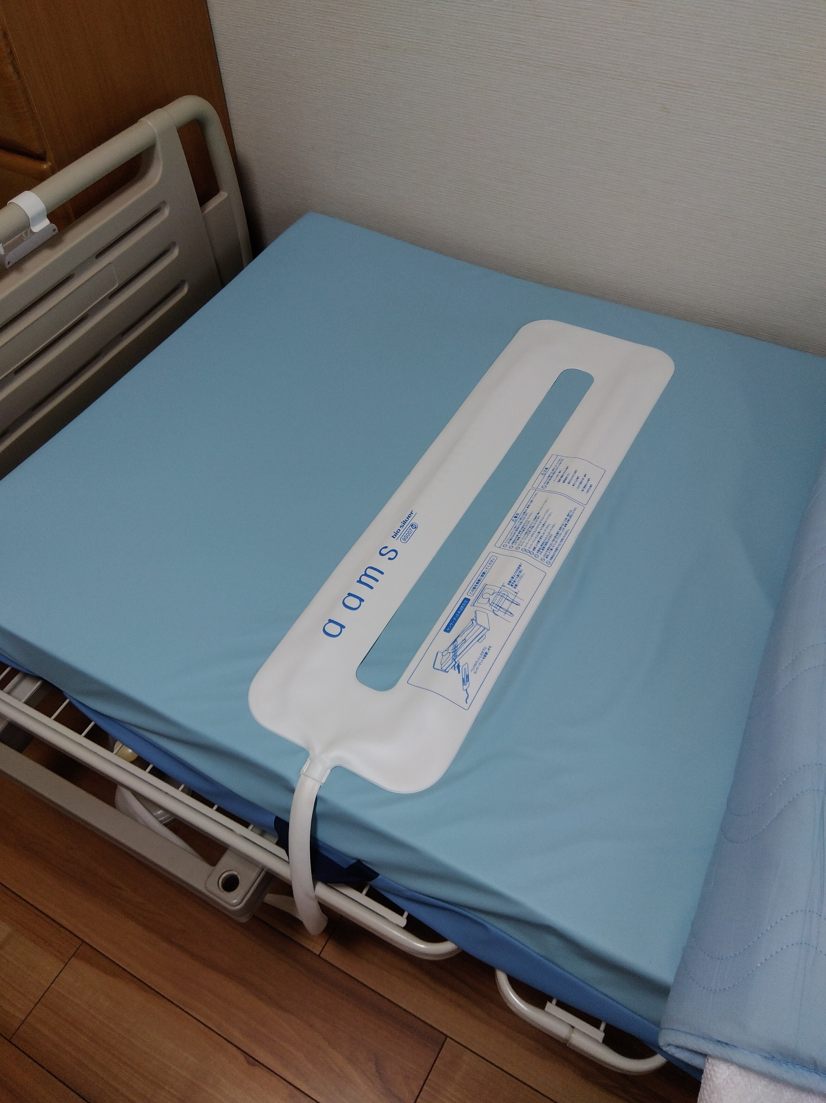
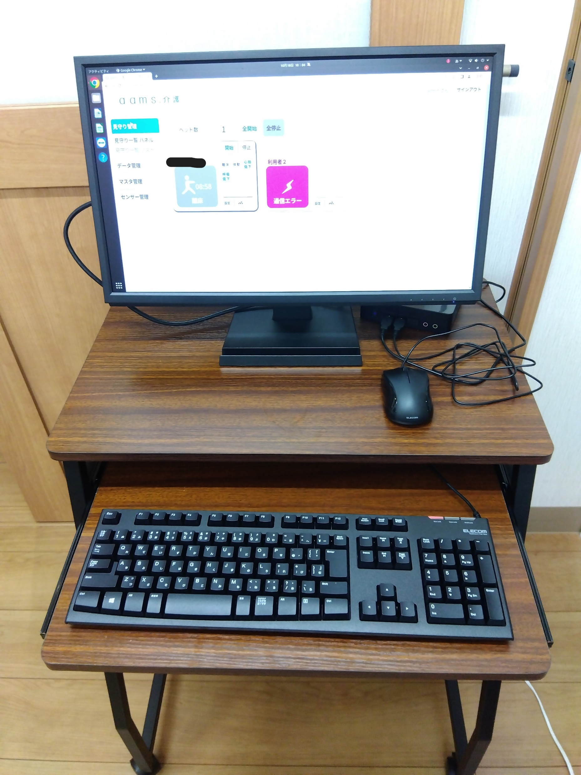
令和４年度大阪府障がい分野のロボット等導入支援事業
【法人名】社会福祉法人バオバブ福祉会
【事業所名】ホーム空
【提供サービス】共同生活援助
見守り機器の導入により、職員の身体的負担・心理的負担を軽減。安心して働ける環境に！
導入機器の内容
□移乗介護 □排泄支援 □入浴支援 □移動支援 ☑見守り・コミュニケーション ：９台
➪ ベッドマットや敷布団等の下に敷き、
ストレスフリーの状態で見守り
（呼吸・体動・心拍・離床・睡眠の
状態把握）を行う機器。
導入の理由（抱えていた課題）
てんかんの持病がある利用者様や心臓の持病がある利用者様等が居られるが、当事業所の利用者様の大半は自分の体調の変化について訴えることができないため、見守りを行う職員の身体的な負担（訪室回数の増加等）や心理的な負担（発作や体調不良に気付けるか等）の課題があった。

Slide 2
令和４年度大阪府障がい分野のロボット等導入支援事業
見守り機器の導入により、職員の身体的負担・心理的負担を軽減。安心して働ける環境に！
【法人名】社会福祉法人バオバブ福祉会
【事業所名】ホーム空
【提供サービス】共同生活援助
導入の効果（詳細）
今まで２時間（１晩に４回程度）おきに訪室し利用者様の呼吸状態等を目視で確認していたが、見守り機器の導入によりモニター上で利用者様の心拍・呼吸数・睡眠状態等が確認できるようになったため、見守りのための訪室回数を１晩に１回程度に軽減することができた。
また、経験の浅い職員でもモニターの数値を参考に利用者様の状態が確認できるため、安心して夜勤にあたることができた。
年間業務時間数想定削減率：73.4％
（１晩の訪室回数が４回→１回に。１か月の巡回回数は約600件→約150件に！）
→より他の利用者とのコミュニケ―ションや支援に時間を費やすことができるようになりました。

Slide 3
令和４年度大阪府障がい分野のロボット等導入支援事業
【法人名】社会福祉法人バオバブ福祉会
【事業所名】ホーム空
【提供サービス】共同生活援助
見守り機器の導入により、職員の身体的負担・心理的負担を軽減。安心して働ける環境に！
気付き等
利用者様の呼吸数や心拍数の変動等をアラート音で知らせてくれるのは「誰でもわかる方法」のため、職員にとって安心材料となっている。
また、自ら訴えることが難しい利用者様の体調不良や睡眠不足からくる不調の把握などにも役立っている。
利用者の様子
日常的に使っているベッドマットや敷布団の下に敷くだけなので、ストレスフリーで利用されている。
職員の声
〈良かった点〉
利用者様の呼吸数や心拍数の変動等をアラート音で知らせてくれるので、、
体調の変化がわかりやすくて安心できる。
〈他に導入したいロボット等とその理由〉
排泄支援。利用者様の不快な時間やオムツかぶれなどの軽減が期待できる。

